Slide 1
“Aktivně žít znamená žít s přiměřenými informacemi”
Norbert Wiener
Úvod do Informačního managementu
KISK – VIKMA07

Slide 2
Základní literatura:
BUREŠ, V. Znalostní management a proces jeho zavádění. 1. vyd. Praha: Grada Publishing, 2007. 216 s. ISBN 978-80-247-1978-8.
TRUNEČEK, J. Znalostní podnik ve znalostní společnosti. 2. vyd. Praha: Professional Publishing, 2004. ISBN 80-86419-67-3.
COLLISON, C.; PARCEL, G. Knowledge management. 1. vyd. Brno: Computer Press, 2005. 234 s. ISBN 80‐251‐0760‐4.
ČASTORÁL, Z. Strategický znalostní management a učící se organizace. 1. vyd. Praha: Vysoká škola finanční a správní, o.p.s., 2008. 144 s. ISBN 978‐80‐86754‐99‐4.
BARTÁK, J. Od znalostí k inovacím: tvorba, rozvíjení a využívání znalostí v organizacích.. 1.vyd. Praha: Alfa nakladatelství, 190 s., 2008. ISBN 978-80-87197-03-5.
VYMĚTAL, J.; DIAČIKOVÁ, A.; VÁCHOVÁ, M. Informační a znalostní management v praxi. 1. vyd. Praha: LexisNexis CZ, 2005. 381 s.
DOUCEK, P. Řízení projektů informačních systémů. 2. vyd. Praha: Professional Publishing, 2006. 180 s. ISBN 80-86946-17-7.

Slide 3
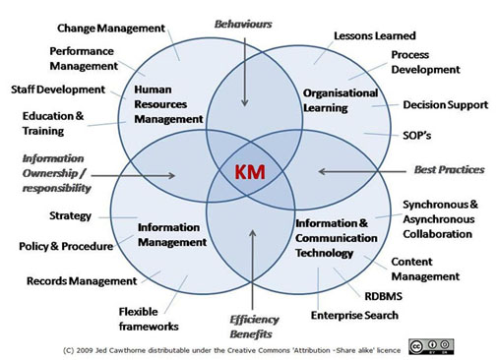

Slide 4
Vývoj pojetí informačního managementu
Označení „informační management“ je relativně nový pojem.
Nejednoznačnost pojmu je způsobena:
vymezením „managementu“
vymezením „informace“
změny chápání pojmu v průběhu období od jeho vzniku

Slide 5
I. etapa „engineering efficiency“
pojem IM poprvé užit v r. 1966 –
R. S. Taylor a kol. – Konference pod záhlavím IM k otázkám systémového pojetí a zpracování inženýrských informací a výuky.
Chápání IM orientováno na hospodárné řešení převážně „tvrdých“ technických úloh, resp. hospodárnost práce s technickými informacemi.
IM spojován s aplikací ICT při hromadném evidenčním zpracování údajů.

Slide 6
II. etapa „IM jako výrazový prostředek odborníků v oblasti ICT“
konec 70. a 80. léta 20. stol.
pozornost zaměřena na postupy ekonomicky hospodárné realizace projektů tvorby a fungování informačních systémů, založených na prostředcích moderní ICT resp. IS.
slovo „management“ reprezentuje akcent na zajištění hospodárného přístupu práce v oblasti informatiky.

Slide 7
II. etapa (pokračování)
v průběhu 80. let vznikla celá řada definic IM např.:
M. J. Earl: „IM - management pro aplikaci informační technologie, který vyžaduje vzájemně sladěné plánovací metody, kontrolní procedury a organizační zajištění.“

Slide 8
II. etapa (pokračování)
dochází k transdisciplinárnímu propojení informačních procesů s manažerskými pohledy (oproti předchozím etapám).
charakteristický rys I. a II. etapy – dochází k poměrně malé bezprostřední účasti budoucích uživatelů na projektových pracích aplikace IS/ICT.
sílící důraz na postavení a úlohu řídících pracovníků, kteří se na IS/ICT podílí → vznik funkce tzv. „informačních managerů“.

Slide 9
II. etapa (pokračování)
zkušenosti z praxe prokázaly, že akcent IM jen na hospodárné zajišťování informačních procesů může sklouznout i k „dokonalému provádění nesprávně koncipovaných záměrů“.
v II. etapě dochází k značné popularizaci a rozšíření pojmu IM – odborné časopisy:
  Information management journal (GB)
  Information Management (Německo)
  Vznik organizací:
  Association for Information Managent (Německo)
  The Association for Information Managent (Anglie)

Slide 10
III. etapa
počátek 90. let 20. století
akcentuje se využití prostředků ICT k zabezpečení KVALITNÍ MANAŽERSKÉ PRÁCE, tj. efektivní dosažení poslání a cílů organizace.
D. P. Best: „IM se rozumí efektivní tvorba, uchování, třídění a rozšiřování libovolného formátu a na libovolných přenosových prostředcích, které pomáhají zajistit podnikové cíle“.
W. J. Martin: „Management informačních zdrojů organizace k zajištění jejich záměrů a cílů“, mj. upozorňuje že současné definice jsou z praktického hlediska identická s pojmem „information resources management“.

Slide 11
Současné chápání IM
dnešní pojetí IM by mělo respektovat jak primární potřeby manažerského pohledu, tak i návazné hospodárné zajištění tomu odpovídajících informačních procesů.
primárně „dělat správné věci“ (effectiveness) → „umět tyto věci dělat hospodárně“ (efficiency).

Slide 12
Současné chápání IM (pokračování)
Pro manažery nejsou samy aplikace IS/ICT cílem. Jsou efektivním prostředkem, který jim pomáhá umožnit, usnadnit, zhospodárnit a především zkvalitnit jejich jednání, zejména pak uspokojit jejich individuálně založené informační potřeby.
Syntézou nároků na informační zajištění manažerské práce by měl být IM koncipován jako transdisciplinární odbornost.
Jde o propojení poznatků moderního managementu, informatiky a systémových přístupů.

Slide 13
Definice a vymezení IM
IM lze definovat jako: transdisciplinárně pojatý soubor poznatků, metod a doporučení systémových přístupů a informatiky, které pomáhají vhodně realizovat informační procesy manažerského myšlení a jednání k dosažení cílů uvažované organizace.
Při tvůrčí syntéze poznatků moderního managementu, informatiky a systémových přístupů, popř. dalších, vznikají předpoklady vzniku synergického efektu jejich tvůrčí integrace. Podstatný je pozitivní vliv na manažerské činnosti. Projevuje se v nové kvalitě znalostí, u aplikátorů přináší aktivaci vazeb mezi poznatky jednotlivých disciplín“.
Taktéž se používá termín „cross-fertilization of ideas“ tzv. vzájemné oplodnění poznatků z různých disciplín.

Slide 14
Informační strategie organizace
- určuje základní směry budování toku informací tak, aby zpracované informace sloužily řídícím pracovníkům k efektivnímu a úspěšnému rozhodování a snižovaly riziko této činnosti.
Informační strategie organizace zahrnuje:
SPECIFIKACI KLÍČOVÝCH INFORMACÍ
- pro hodnocení stavu trhu,
- vyhodnocování trendů vývoje trhu,
- postavení organizace na trhu s ohledem na konkurenci
- pro vyhodnocení aktuálního interního stavu organizace (a dosavadního průběhu všech procesů v organizaci)

Slide 15
Informační strategie organizace
Informační strategie organizace zahrnuje (pokračování):
přehled standardů, které chce organizace uplatňovat při budování IS
objem finančních prostředků vyčleněných na realizaci informační strategie
program rozvoje IS (i v dlouhodobém horizontu)
zásady pro vyhodnocování účinnosti informační strategie a IS.

Slide 16
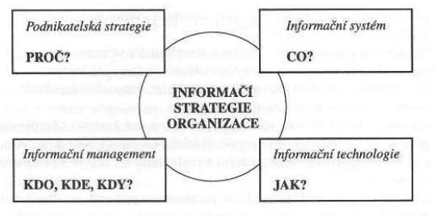
Informační strategie organizace

Slide 17
Předpoklady pro úspěšnou Informační strategii organizace
přímá návaznost na Podnikatelskou strategii a komplexní strategii řízení jakosti (TQM), návaznost na ekonomický management, bezpečnost práce, sociální aspekty a zdraví zaměstnanců,
zahrnutí všech interních činností a funkcí organizace (od předvýrobních etap až po prodej, včetně obslužných činností),
optimální využívání ICT,
specifikace oblastí vyšší konkurenceschopnosti,
explicitní formulaci informační strategie ve zvláštním dokumentu, schváleném vrcholovým managementem,
prosazování strategie vedením organizace

Slide 18
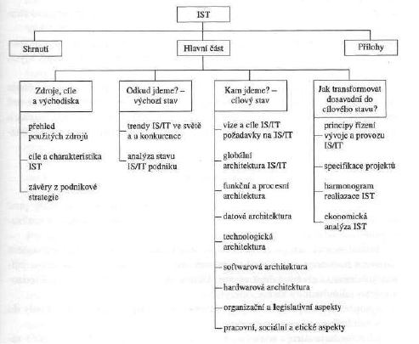
Legislativní a organizační aspekty Informačních strategií

Slide 19
Doporučení pro úspěšné naplnění Informační strategie organizace
všichni členové vrcholového vedení musí ve své činnosti akceptovat skutečnost, že v konkurenčním prostředí tržní ekonomiky jsou informace, s nimiž organizace disponuje, jedním z rozhodujících zdrojů její dlouhodobé prosperity.
všichni členové vedení musí být seznámeni s principy současných informačních technologií, s postupy zavádění těchto technologií do praxe (včetně průběžného doplňování vědomostí a zkušeností) a musí rutinně ve své práci technologie využívat.

Slide 20
Doporučení pro úspěšné naplnění Informační strategie organizace
Přijetí rozhodnutí o zpracování Informační strategie firmy
Získání široké podpory Informační strategie organizace na všech liniích řízení (střední management).
Důsledné naplňování Informační strategie tak, jak byla naplánována s dodržováním jednotné strategie a dosahování jasně definovaných cílů.

Slide 21
Podnikatelská (globální) strategie firmy (GST)
GST dává ve středně a dlouhodobém časovém horizontu smysl a cíl veškerým aktivitám organizace a zamezuje jejímu živelnému a chaotickému vývoji.
GST je dlouhodobý rámec, který:
sjednocuje ve společnosti její hlavní cíle, priority, dílčí kroky a úkoly do soudržného celku,
přizpůsobuje zdroje společnosti měnícímu se prostředí, trhu a zejména zákazníkům,
uspokojuje očekávání zainteresovaných skupin

Slide 22
Základní části Podnikatelské strategie firmy
SWOT analýzy
vize organizace
poslání (mise) organizace
cíle organizace

Slide 23
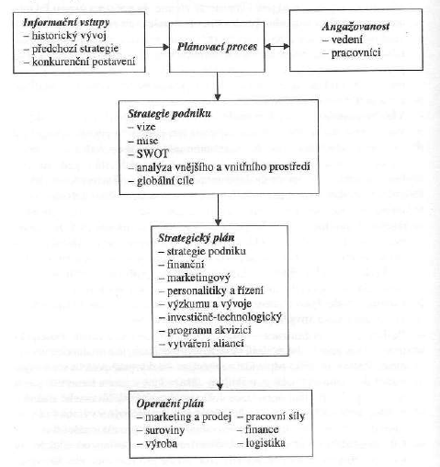
Příklad tvorby Informační strategie

Slide 24
Průvodní znaky nevyjasněné firemní strategie
způsob rozhodování jednotlivých manažerů je nekonzistentní a nekoncepční, je podceňován a opomíjen význam analyzování, plánování a tvorby strategie,
vázne komunikace, existuje nedůsledná, neřízená až špatná interní a externí komunikace, něco jiného se říká, něco jiného se dělá,
organizace plýtvá zdroji, aktivity organizace jsou často zaměřeny na tzv. krátké peníze,
vedení organizace má pouze zbožná přání, nikoliv reálné cíle, nechává se ukolébat momentálními úspěchy.

Slide 25
Průvodní znaky nevyjasněné firemní strategie
management je v neustálém časovém stresu, podceňuje se pravidelné monitorování zpětné vazby u všech procesů a následných náprav změn,
organizace se potřebuje rozhodnout a nemá informace, existuje opomíjení a přehlížení nových trendů a přílišný konzervatismus.

Slide 26
Průvodní znaky nevyjasněné firemní strategie
organizace ztrácí intelektuální kapitál, opouští ji schopní a znalí lidé, chybí cílené a trvalé vzdělávání, je postrádáno kvalitní personální řízení,
přetrvává představa, že řízení organizace vyřeší IT, nedůslednost při implementaci.

